Slide 1
第5讲 爬虫框架 Scrapy

Slide 2
目录
5.1 Scrapy 介绍
5.2 安装scrapy
5.3 创建爬虫文件
5.4 Scrapy shell 分析目标网页的xpath
5.5 运行爬虫程序
5.6 Scrapy 项目
5.7 保存item

Slide 3
5.1 Scrapy 介绍
快速、高层次的屏幕抓取和web抓取框架，
用于抓取web站点并从页面中提取结构化的数据。
Scrapy吸引人的地方在于它是一个框架
所谓“框架”，便是整个或部分系统的可重用设计。
在python中也可以说，一个框架就是一个可复用的“巨大模块”。
任何人都可以根据需求方便的修改。
借助Scrapy框架这个爬虫利器，只需根据自己的需要，编写几个专属的模块就可以轻松地实现一个爬虫项目

Slide 4
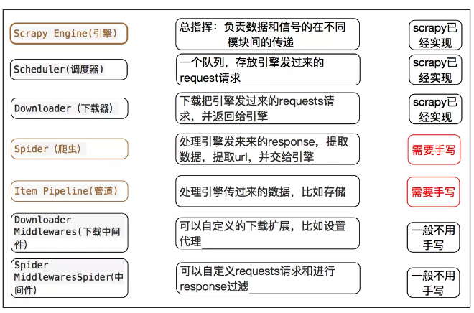
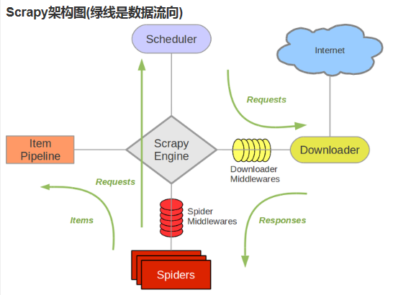
发

Slide 6
比较
request和bs4
页面级爬虫，功能库
并行性考虑不足，性能较差
重点在于页面下载
初学容易上手
大型开发就比较麻烦，要自己造轮子，适合学生党偶尔有个需求
Scrapy
网站级爬虫，框架
并行性好，性能较高
重点在于爬虫结构
初学麻烦，或者觉得它过于庞大，但是做项目后发现还是用轮子更方便，你能想到的小功能，它很多都封装好
Scrapy中包含了各种中间件接口，使我们可以灵活的完成各种需求。

Slide 7
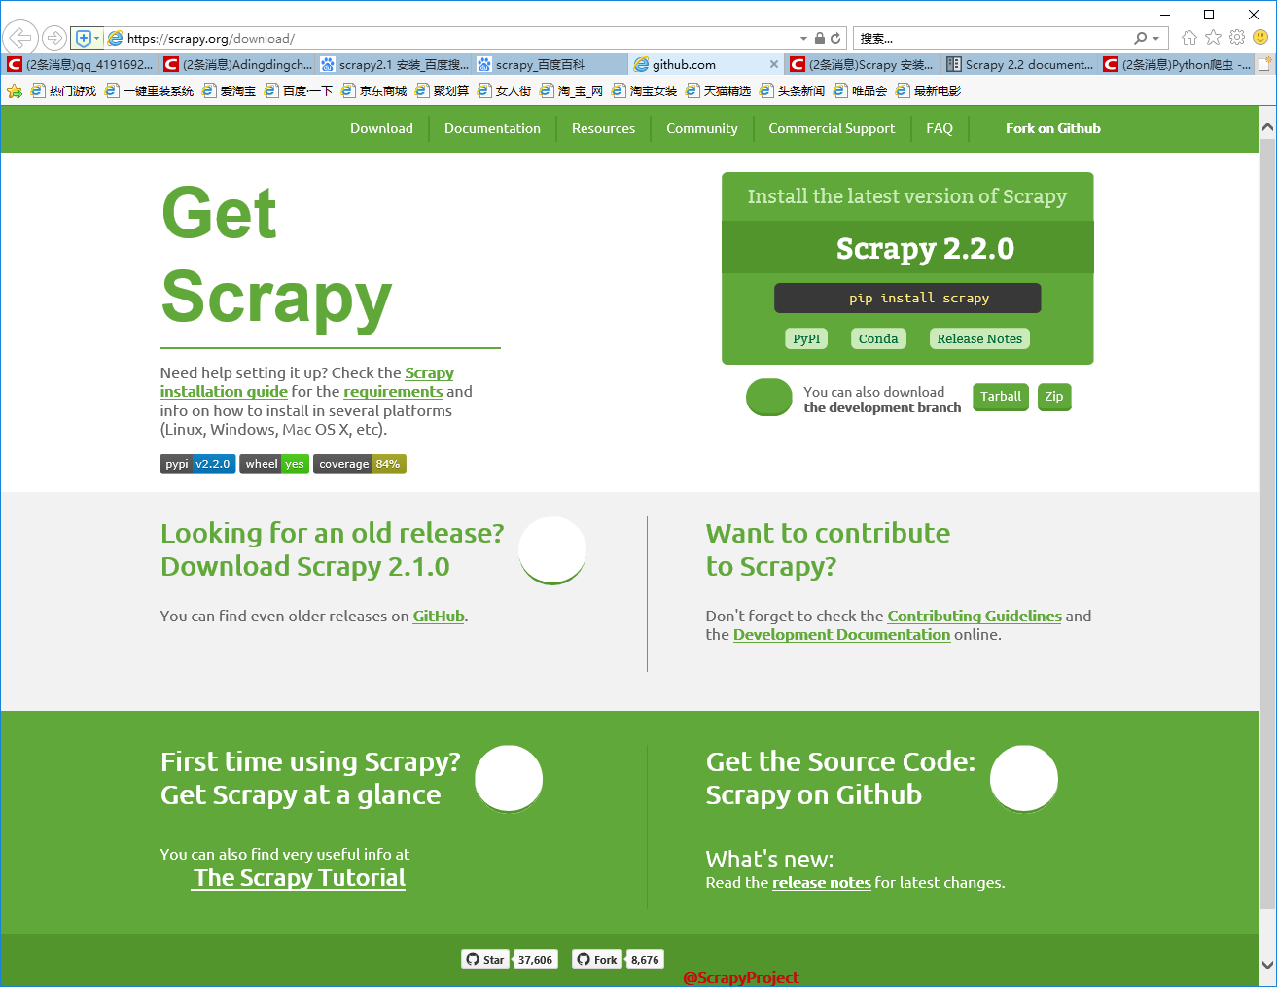
5.2 安装scrapy
下载https://scrapy.org/download/

Slide 8
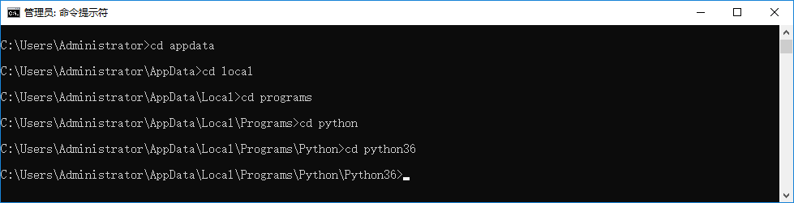
解压缩scrapy-2.1.0
Copy 文件夹到python 位置

Slide 9
Cmd
setup.py build
setup.py install
Reading https://pypi.org/simple/pyOpenSSL/
error: The read operation timed out
error: The 'pyasn1' distribution was not found and is required by service-identity
Reading https://pypi.org/simple/idna/
error: The read operation timed out

Slide 10
Scrapys实现了底层多线程请求，
它使用Twisted异步网络框架来处理网络通讯。
Python Twisted 网络引擎模块
https://blog.csdn.net/u011146423/article/details/83375254
使得Scrapy可以为我们加快下载速度，而不用我们自己去实现多线程异步爬取，

Slide 11
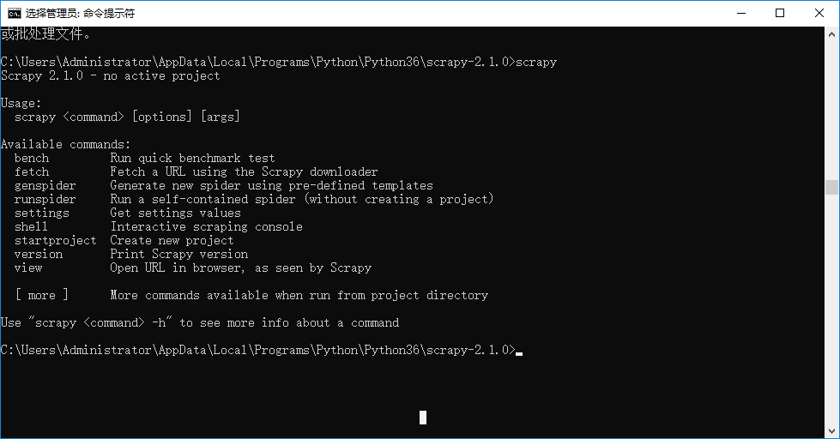
测试 scrapy

Slide 12
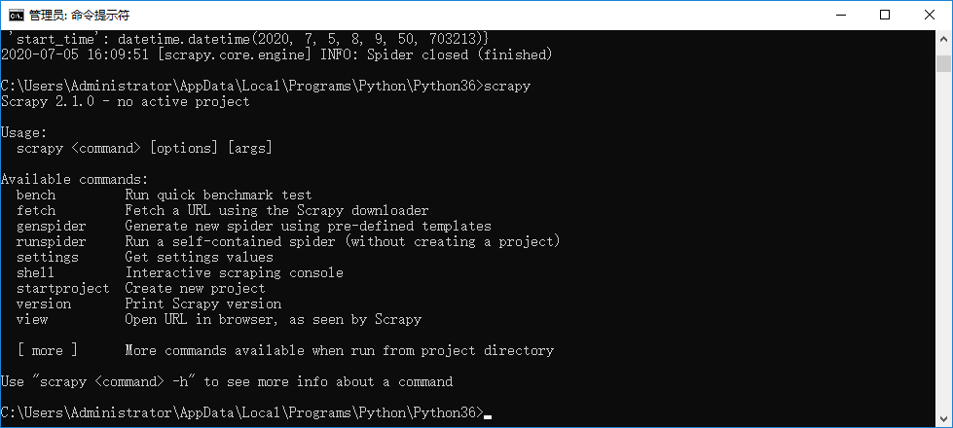
5.3 创建爬虫文件

Slide 13
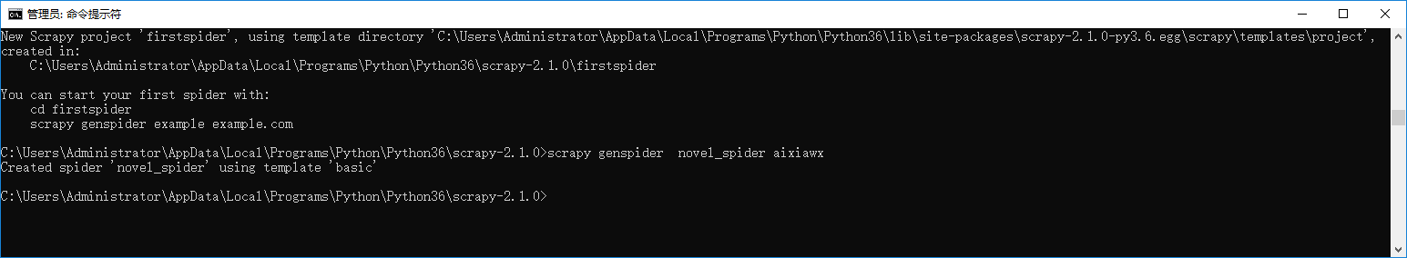
命令：scrapy genspider 爬虫名 域名
创建完成后会自动生成爬虫名.py 文件
scrapy genspider novel_spider aixiawx

Slide 14
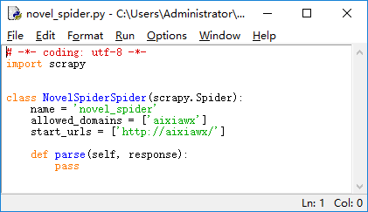
爬虫文件novel_spider.py
分析需要提取的数据
在parse方法中做数据的提取
使用Xpath，从页面的HTML Source里面选取要要抽取的数据

Slide 15
novel_spider.py
# -*- coding: utf-8 -*-
import scrapy
class NovelSpiderSpider(scrapy.Spider):
name = 'novel_spider‘
#name: scrapy唯一定位实例的属性，必须唯一
allowed_domains = ['aixiawx']
# allowed_domains：允许爬取的域名列表，不设置表示允许爬取所有
start_urls = ['http://aixiawx.com/16/16039/10137185.html']
#start_urls：起始爬取列表，可以是多个url
def parse(self, response):
# parse：回调函数，处理response并返回处理后的数据和需要跟进的url
pass

Slide 16
5.4 Scrapy shell 分析目标网页的xpath
Scrapy内置的Selector选择器
不用再导入第三方包
Selector有四个基本的方法
xpath( )
xpath表达式，
程序返回该表达式所对应的所有节点的selector list选择器列表，从而筛选我们想要定位的元素。
css( )
css表达式，
返回该表达式所对应的所有节点的selector list选择器列表，
语法和 BeautifulSoup4相同。
python3 scrapy css选择器(Selectors) 用法
https://blog.csdn.net/dangsh_/article/details/78617178
re( )
正则表达式，
对数据进行提取，返回Unicode字符串list列表。
extract( )
序列化节点为Unicode字符串，并返回list列表。

Slide 17
Xpath
XML路径语言（XML Path Language），它是一种用来确定XML文档中某部分位置的语言
XPath基于XML的树状结构，提供在数据结构树中找寻节点的能力。
https://www.w3school.com.cn/xpath/index.asp
https://www.runoob.com/xpath/xpath-tutorial.html
XPath 实例
加载 XML 文档
选取节点
Scrapy中已内置了相应的Selector选择器。
提取内容

Slide 18
scrapy的选择器Xpath
/ 绝对路径，从根节点开始
/html/body/form/input
#查找html下的body下的form下的所有input节点
// 相对路径
//input
#查找所有input节点
通配符*选择未知的节点
//form/*
#查找form节点下的所有节点
//*
#查找所有节点
//*/input
#查找所有input节点（input至少有爷爷辈亲戚节点）

Slide 19
@符号是属性符
//input[@name]
#定位所有包含name属性的input节点
//input[@*]
#定位含有属性的所有的input节点
//input[@value='2']
#定位所有value=2的input节点
//div[@id]
选取所有拥有名为 id 的属性的 div 元素。
//div[@class=‘eng’]
选取所有 div 元素，且这些元素拥有值为 eng 的 class 属性。
使用便捷的函数来增强定位的准确性
//a[contains(@href,'promote.html')]
#定位href属性中包含“promote.html”的所有a节点
//a[text()='应用推广']
#元素内的文本为“应用推广”的所有a节点
//a[starts-with(@href,'/ads')]
#href属性值是以“/ads”开头的所有a节点

Slide 20
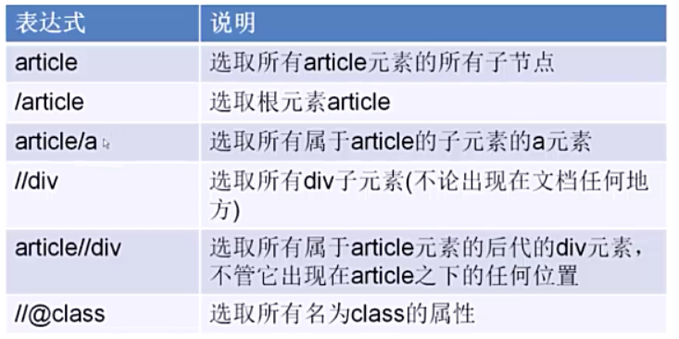
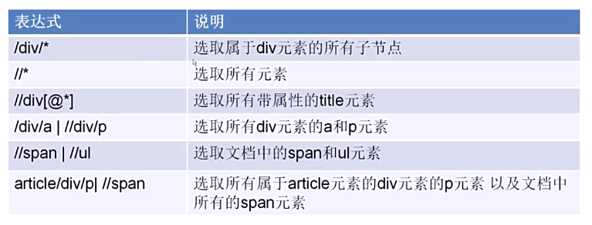
Scrapy –xpath 用法

Slide 21
Scrapy shell
也称"Scrapy终端"，
交互终端，
使我们可以在未启动spider爬虫的情况下尝试及调试代码。
可以直接用来测试XPath或CSS表达式，而不用import导入相应模块。
通过查看其运行的结果，方便了我们分析目标网页，并从中测试我们的表达式是否提取到了数据。

Slide 22
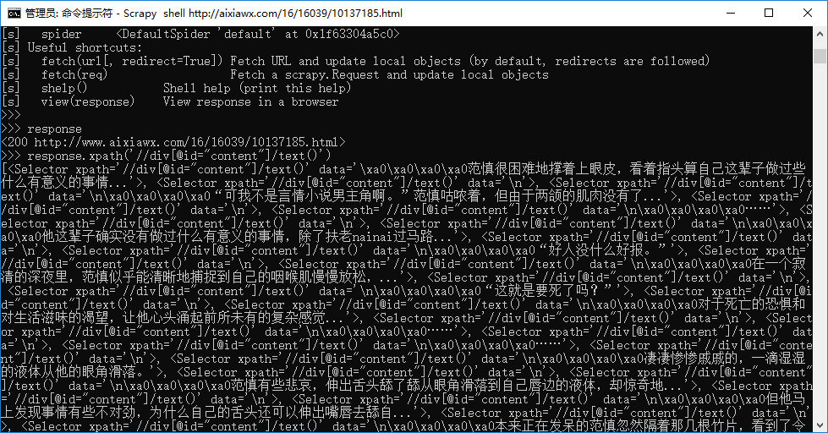
打开CMD命令窗口
Scrapy shell http://aixiawx.com/16/16039/10137185.html
>>> response
>>>response.xpath('//div[@id="content"]/text()')

Slide 23
xpath为scrapy中的解析方式
xpath函数返回的为列表，
列表中存放的数据为Selector类型数据。
解析到的内容被封装在Selector对象中，需
要调用extract()函数将解析的内容从Selector中取出。
如果可以保证xpath返回的列表中只有一个列表元素，则可以使用extract_first(), 否则必须使用extract()
两者等同，都是将列表中的内容提取出来
title = li.xpath('./div[2]/h1/a/text()').extract_first().strip()
title = li.xpath('./div[2]/h1/a/text()')[0].extract().strip()

Slide 24
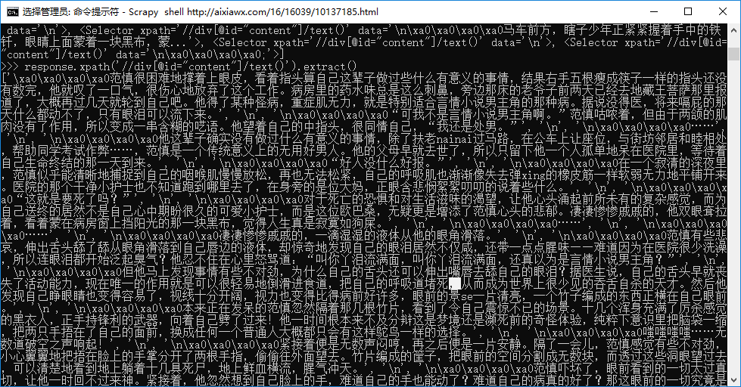
>>>response.xpath('//div[@id="content"]/text()').extract()
>>>exit()

Slide 25
novel_spider.py
# -*- coding: utf-8 -*-
import scrapy
class NovelSpiderSpider(scrapy.Spider):
name = 'novel_spider'
allowed_domains = ['aixiawx']
start_urls = ['http://aixiawx.com/16/16039/10137185.html']
def parse(self, response):
print ("dfdg")
data=response.xpath('//div[@id="content"]/text()').extract()
print (data)
pass

Slide 26
5.5 运行scrapy 爬虫程序
命令行运行爬虫程序
全局命令
scrapy runspider <spider_file.py>
项目级命令
scrapy crawl <spider_file.py>

Slide 27
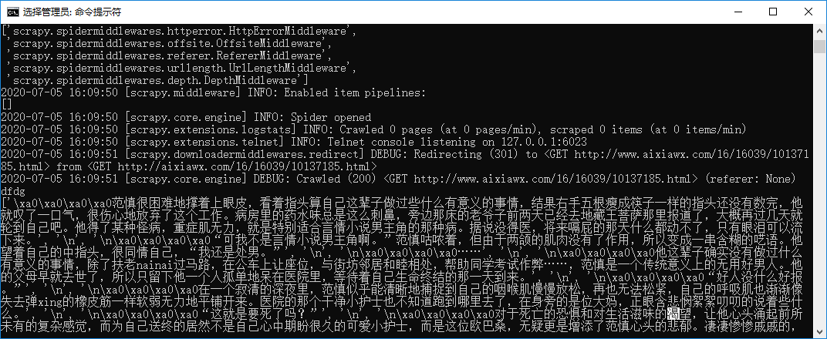
scrapy runspider novel_spider.py

Slide 28
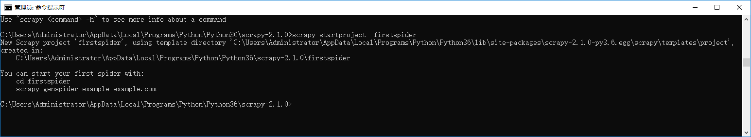
5.6 Scrapy 项目
创建scrapy项目
命令： scrapy startproject firstspider

Slide 29
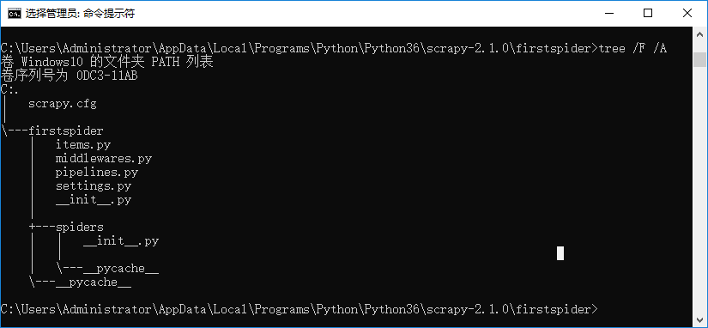

Slide 30
框架会自动在当前目录下创建一个同名的文件夹 firstspider
scrapy.cfg: 项目的配置文件
Firstspider文件夹
放置spider代码的目录
items.py:需要提取的数据结构定义文件。
middlewares.py: 是和Scrapy的请求/响应处理相关联的框架。
pipelines.py: 用来对items里面提取的数据做进一步处理，如保存等。
settings.py: 项目的配置文件。

Slide 31
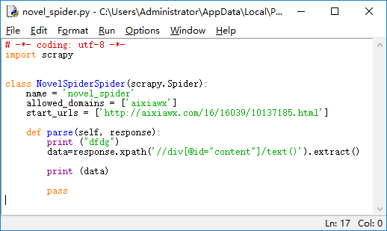
拷贝
spiders目录中只有__init__.py文件，
将之前创建的novel_spider.py拷贝到此文件中
运行
scrapy crawl <spider_name>
scrapy crawl novel_spider

Slide 32
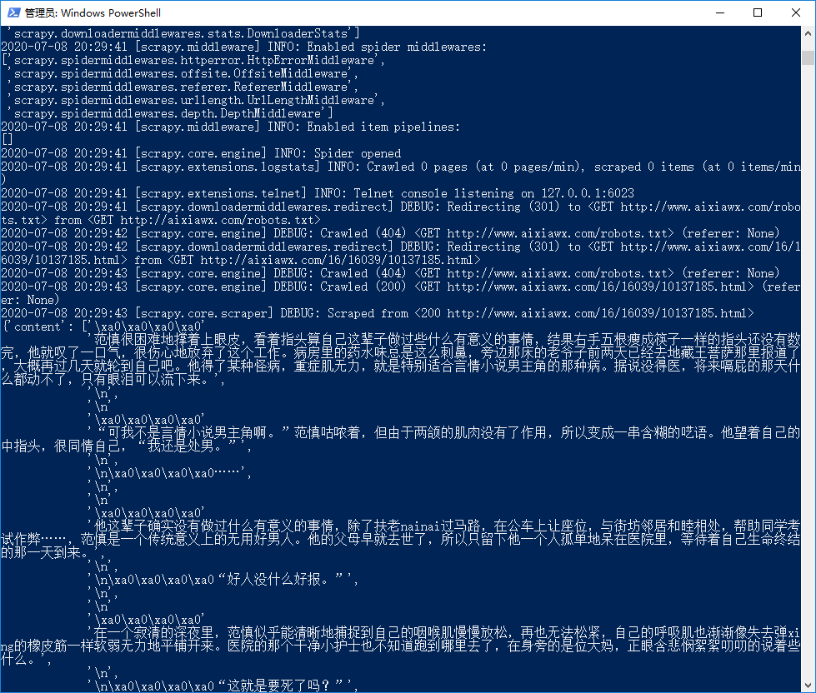

Slide 33
5.7 保存 item
制作 Scrapy 爬虫 一共需要四步：
新建项目 ：新建一个新的爬虫项目
明确目标 （编写items.py）：明确你想要抓取的目标
制作爬虫 （spiders/xxspider.py）：制作爬虫开始爬取网页
存储内容 （pipelines.py）：设计管道存储爬取内容

Slide 34
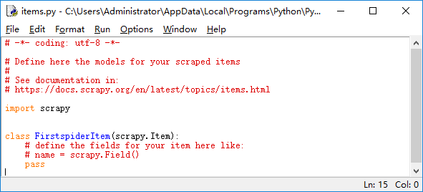
编写items.py
items.py: 需要提取的数据结构定义文件
Item 定义结构化数据字段，用来保存爬取到的数据，
有点像Python中的dict，但是提供了一些额外的保护减少错误

Slide 35
items.py
import scrapy
class FirstspiderItem(scrapy.Item):
# define the fields for your item here like:
# name = scrapy.Field()
title = scrapy.Field()
content= scrapy.Field()
pass

Slide 36
修改novel_spider.py : 分析需要提取的数据
from firstspider.items import FirstspiderItem
item = FirstspiderItem()
item['title']=response.xpath("/html/head/title/text()").extract()[0]
item['content'] = response.xpath('//div[@id="content"]/text()').extract()
yield item

Slide 37
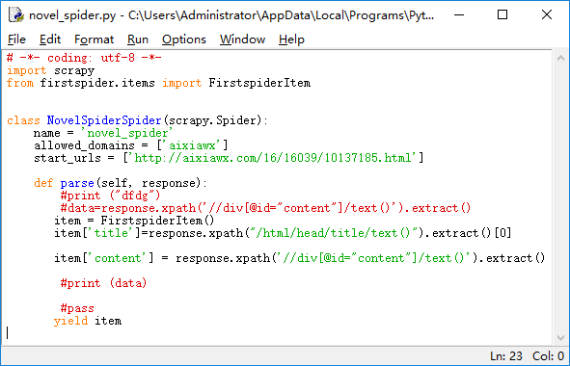

Slide 38
启动爬取脚本
scrapy crawl <spider_file.py>
数据持久化存储
基于终端指令的持久化存储
scrapy crawl <spider_file.py>
-o 将数据保存到指定文件
windows终端不能使用txt格式
-t 指定数据的格式,支持的数据格式有
xml,
json,
csv,
pickle, python二进制序列化格式
Marshal 直译为“编排”， 在计算机中特 指将数据按某种描述格式编排出来，通常来说一般是从非文本格式到文本格式的数据转化

Slide 39
CSV文件
CSV(comma-separated values),是目前比较流行的一种文件存储格式。
CSV是以逗号间隔的文本文件
例子如下：
Year,Make,Model,Description,Price
1997,Ford,E350,"ac, abs, moon",3000.00
1999,Chevy,"Venture ""Extended Edition""","",4900.00
看起来就是表格的压缩版
优点
被Excel和很多的应用程序支持。
用来做数据存储容量小
很多数据集采用格式

Slide 40
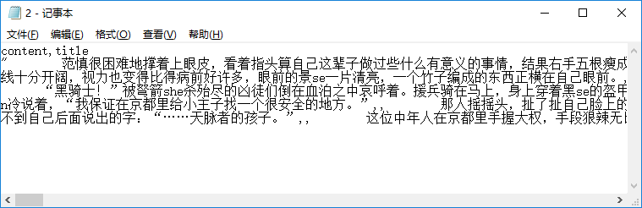
scrapy crawl novel_spider -o 2.csv -t csv

Slide 41
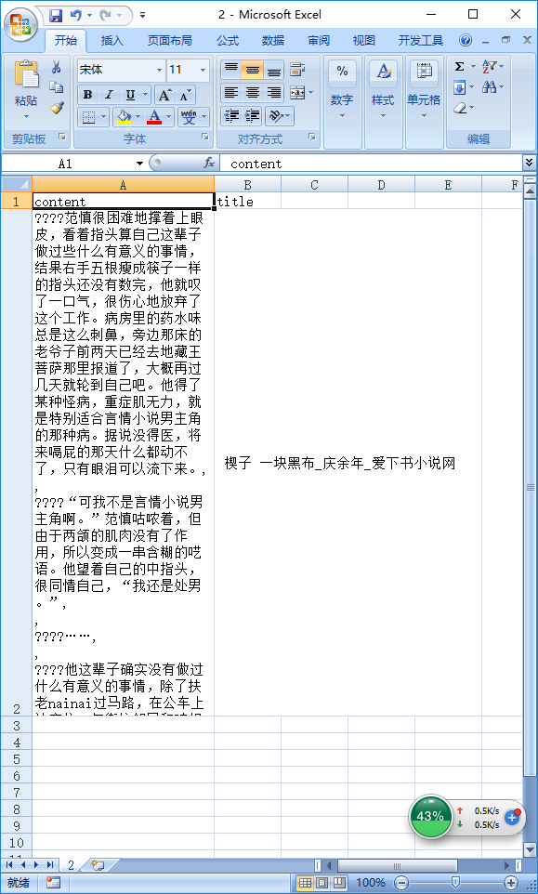

Slide 42
只要是数据持久化存储，parse方法必须有返回值（也就是return后的内容）
return items
yield关键字

Slide 43
return items方式
将所有的数据获取出来然后一次性进行处理，
这种方式效率十分的低，体现不出框架的优势，
yield将方法转换成生成器。我们可以理解成一种特殊的return方法。
yield方式，
返回生成器，
每构造一个items就用yield，提升效率。

Slide 44
yield 入门
yield返回的是一个生成器，也是可迭代对象，有利于减小服务器资源，
生成器相当于一种方法而不是具体的信息，占用内存小。
执行到yield 时，函数就返回一个迭代值，
下次迭代时，代码从 yield 的下一条语句继续执行，
而函数的本地变量看起来和上次中断执行前是完全一样的，
于是函数继续执行，直到再次遇到 yield。

Slide 45
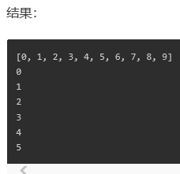
def f1():
list=[]
for i in range(10):
list.append(i)
return list
def f2():
for i in range(10):
yield i
print(f1())
gen=f2()
print(next(gen))
print(next(gen))
print(next(gen))
print(next(gen))
print(next(gen))
print(next(gen))

Slide 46
作业
用scrapy 完成爬虫
任意

